Slide 1


Základní škola a mateřská škola J.A.Komenského
v Novém Strašecí
Komenského nám. 209, 271 01 Nové Strašecí
tel. 311 240 401, 311 240 400, email: zsnovstra@email.cz
AUTOR: Ing. Tereza Kovalská
NÁZEV: VY_32_INOVACE_14_Vylučovací soustava
Ročník: 8. nebo 9. ročník ZŠ
Vzdělávací oblast: Člověk a příroda
Vzdělávací obor: Přírodopis
Tematický okruh: Biologie člověka
TEMA: Vylučovací soustava
Klíčová slova: ledviny, močovody, moč. měchýř, močová trubice, nefron, kůra, dřeň, pánvička, ledvinová žíla a tepna, primární a definitivní moč
VYTVOŘENO: 2/2013
ČÍSLO PROJEKTU: 1.4 OP VK
ANOTACE: Prezentace pro interaktivní tabuli. Forma práce – výklad střídaný se samostatnou aktivitou žáků s podporou učebnice či jiného zdroje informací. Učební materiál je zaměřený na základní pojmy související s vylučovací soustavou člověka a je využitelný jako podpůrný prostředek při osvojování nového učiva nebo při opakování či upevňování látky.

Slide 2
Vylučovací soustava

Slide 3
Náměty k zamyšlení
Které odvětví medicíny se zabývá ledvinami a vylučovací soustavou?
  Nefrologie a urologie
Je možné, aby člověk žil pouze s jednou ledvinou?
  Ano, bez většího omezení
Hlavní odpadní látky lidského těla jsou močovina, oxid uhličitý a voda se solemi. Jak se dostávají z těla?
  Močovina – moč
  Oxid uhličitý – vydechovaný vzduch
  Voda se solemi – pot a moč

Slide 4
Náměty k zamyšlení
Připomeň si princip filtrace.
  Částice složky jsou natolik velké, že neprojdou póry filtru a zachytí se na něm.
Jaké množství tekutin bychom měli denně vypít?
  Cca 2 l …velmi závisí na teplotě prostředí, tělesné námaze
Proč se při antidopingových kontrolách provádí rozbor moči sportovců?
  Moč obsahuje zbytky nedovolených látek

Slide 5
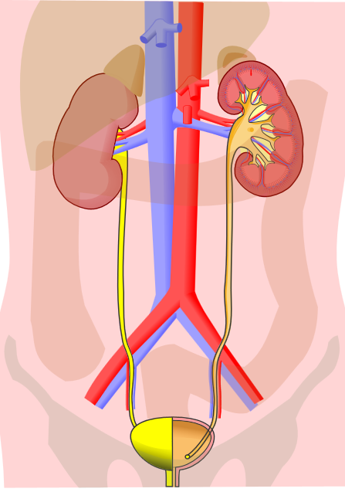
Stavba vylučovací soustavy
ledviny
močovody
močový měchýř
močová trubice

Slide 6
Stavba vylučovací soustavy
ledviny
močovody
močový měchýř
močová trubice

Slide 7
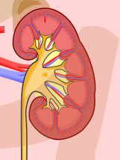
Stavba ledviny
Kůra
Ledvinová tepna
Dřeň
Ledvinová žíla
Ledvinová pyramida
Ledvinová pánvička
Močovod

Slide 8
Stavba ledviny
1.
Kůra
5.
Ledvinová tepna
2.
6.
Ledvinová žíla
Dřeň
Ledvinová pyramida
3.
Ledvinová pánvička
4.
Močovod

Slide 9
Význam vylučovací soustavy
Spolupracuj s učebnicí a vyber správná tvrzení.
Odstranění odpadních látek k těla (hlavně dusíkatých)
Odpadní látky vznikají činností buněk
Odstranění nestravitelných zbytků
Ovlivnění obsahu vody a solí v těle
Při selhání vylučovací soustavy člověk přežívá několik týdnů
Při selhání vylučovací soustavy nastane do několika dní smrt.

Slide 10

Popis vylučovací soustavy a ledvin
Seřaď orgány
Charakterizuj ledviny
Močovody
Močová trubice
Ledviny
Močový měchýř
_________________
Ledviny
Močovody
Močový měchýř
Močová trubice
Počet
  2, párový orgán
Velikost
  10-12 cm
Hmotnost
  150 g
Uložení
  Okolo bederní páteř
  V tukovém „polštáři“

Slide 11
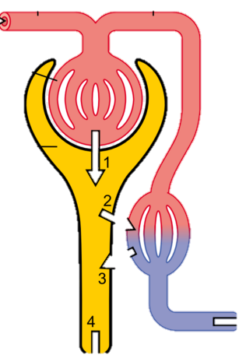
Ledvinové tělísko - nefron
Přívodní tepénka
Cévní klubíčko
1. Primární moč
2. 3. Zahuštění
4. Definitivní moč
Bowmanův váček
Sběrný kanálek
Odvodní tepénka

Slide 12
Popis vylučovací soustavy
Charakterizuj močovody…
…a močový měchýř
Počet
  2
Propojují
  Ledviny s močovým měchýřem
Délka
  25 cm
Stěna
  Z hladké svaloviny
Uložení
  Za stydkou sponou
Objem
  300 ml (700 ml)
Stěna
  Z hladké svaloviny
Vyprázdnění
  Reflexní stah hladké svaloviny a uvolnění svěrače

Slide 13
Popis vylučovací soustavy
Charakterizuj močovou trubici
Vysvětli příčinu
Význam
  Odvod moči
Rozdíly muž - žena
  Délka
  Muži – 20 cm
    Vývod i pohlavní soustavy
  Ženy – 5 cm
    Vývod pouze vyluč. s.
Zánětu moč. cest
  Bakteriální infekce
  Antibiotika
Močové kameny
  Vysrážení solí z moči
  Ukládání v ledvinách
  Dráždění nebo ucpání močovodu
  Rozbití či operativní odstranění

Slide 14
Zdroj obrázků a fotografií
File:Urinary system.svg. In: Wikipedia: the free encyclopedia [online]. San Francisco (CA): Wikimedia Foundation, 2010-02-07 [cit. 2013-02-03]. Dostupné z: http://commons.wikimedia.org/wiki/File:Urinary_system.svg
Soubor:Physiology of Nephron.png. In: Wikipedia: the free encyclopedia [online]. San Francisco (CA): Wikimedia Foundation, 2010-05-03 [cit. 2013-02-03]. Dostupné z: http://www.wikiskripta.eu/index.php/Soubor:Physiology_of_Nephron.png
www.microsoft.office.com

